Slide 1
Vamos FALAR de sexualidade e de sexo? Esclarecer, Informar e Prevenir Riscos Vânia Beliz CONTROL PORTUGAL, Investigadora CIEC UMinho 27 de outubro 2021
“As afirmações expressas pelo Palestrante no âmbito da sua participação no Simpósio/Reunião, ou de qualquer eventual sinopse da mesma, são da sua inteira responsabilidade.”
Farmácia Central de Alhandra

Slide 2
Educar para a saúde
“Dotar as crianças e os jovens de conhecimentos, atitudes e valores que os ajudem a fazer opções e a tomar decisões adequadas à sua saúde e ao seu bem-estar físico, social e mental, bem como a saúde dos que os rodeiam, conferindo-lhes assim um papel interventivo” (…) (DGS).

Slide 3
Educar para a sexualidade porquê e para quê?
Contribui para o “adequado” desenvolvimento psicossexual da criança e do jovem,
Facilita a reflexão e tomada de decisões,
Promove cuidados e proteção,
Previne a violência sexual e de género,
Promove a confiança com os agentes educadores,
Contribui para o bem-estar e felicidade das crianças e jovens.

Slide 4
3,2,1 começar
Quando se começar a falar com os filhos?

Slide 5
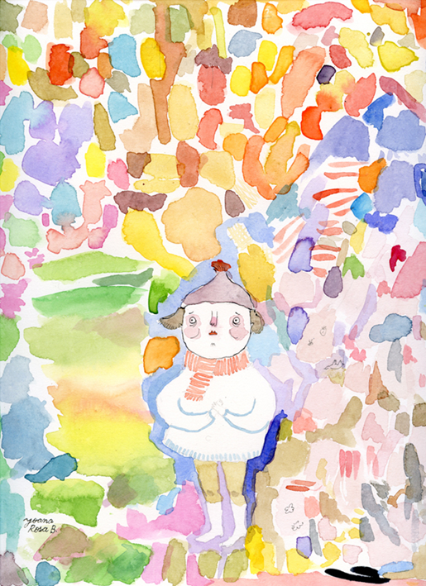
Principais fatores que contribuem para o risco

Slide 6
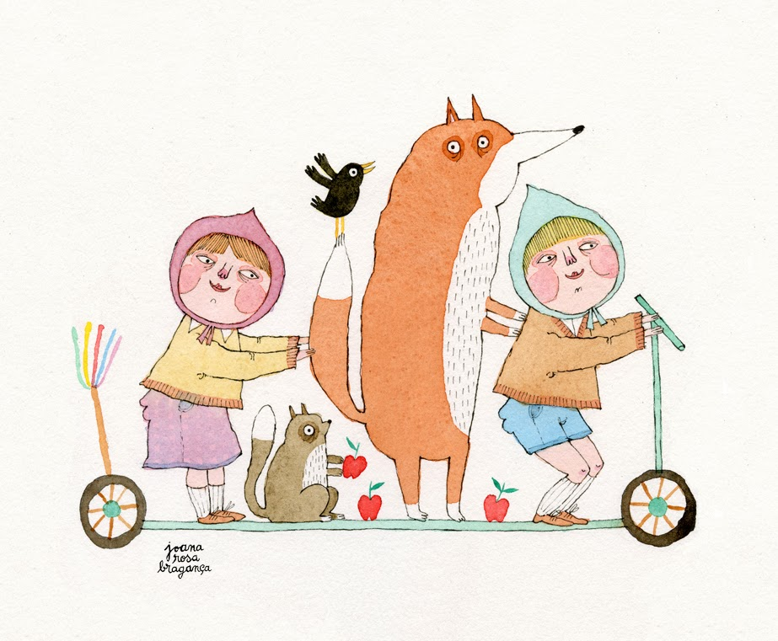
DESCONHECIMENTO NAS CRIANÇAS
IDENTIDADE - estereótipos em relação ao género – Prevenção da Violência de Género,
DESCONHECIMENTO DO CORPO - Prevenção da Violência Sexual,
DESCONHECIMENTO SOBRE O PROCESSO DE PUBERDADE E ADOLESCÊNCIA - autoestima, gravidez precoce (…)

Slide 7
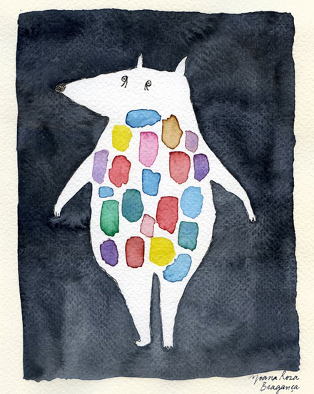
Alterações decorrentes da Puberdade – Angústia em relação ao corpo, surgimento da menarca (…)
Primeiras relações sexuais- prevalência de mitos
Contraceção - Dúvidas em relação ao funcionamento e toma
Prevenção das Infeções sexualmente transmissíveis
Banalização da relação sexual

Slide 8
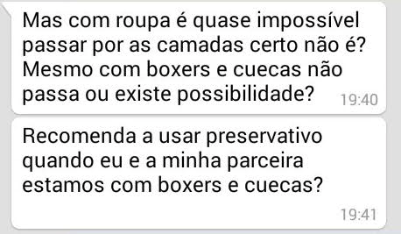
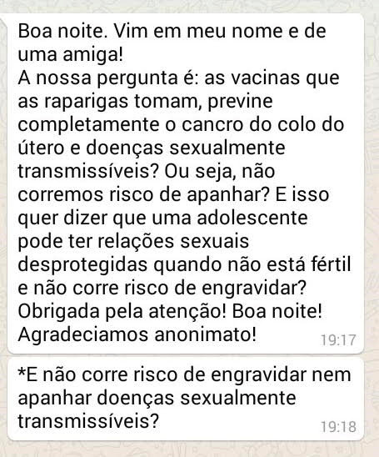
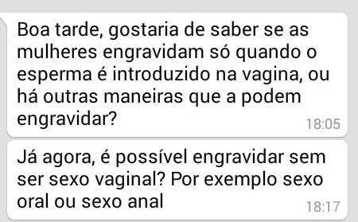

Slide 9
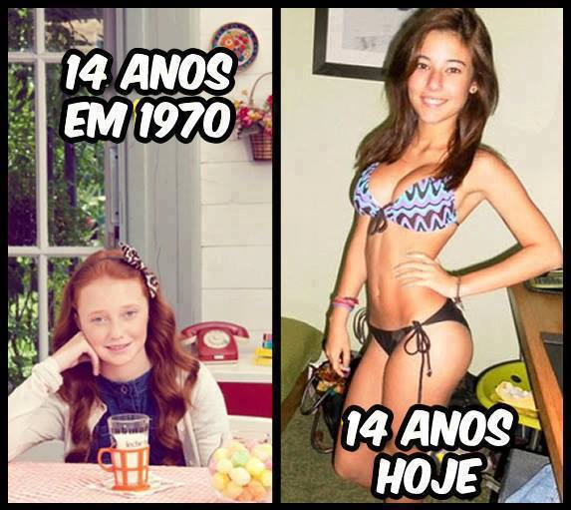
INFLUÊNCIA DOS MEDIA
NOVOS MODELOS
SOCIALIZAÇÃO
PRESSÃO SOCIEDADE
EROTIZADA
SEXUALIZADA
DESEMPENHO
VIOLÊNCIA SEXUAL

Slide 10
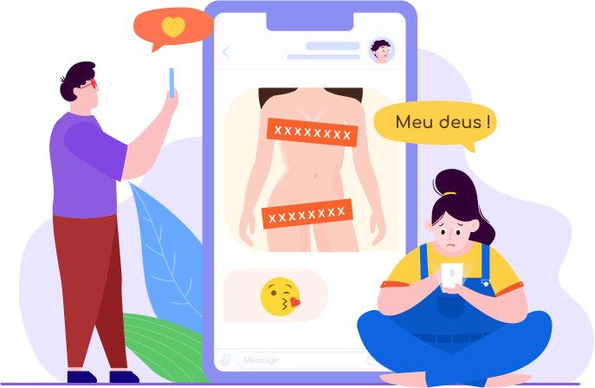

Slide 11
Obstáculos à proteção
Dificuldade na comunicação com os pais,
Ausência de educação sexual,
Dificuldade no acesso ao aconselhamento clínico,
Queixas em relação à privacidade nos serviços de saúde,
Dificuldade em ter acesso aos métodos contracetivos,
Falsa perceção de informação e segurança (internet, pares)

Slide 12
Métodos contracetivos

Slide 13
Promover o cuidado desde cedo

Slide 14
Como comunicar de forma mais eficaz em sexualidade com crianças e jovens?
Conhecer os nossos limites e dificuldades,
Linguagem objetiva e clara e confirmação da compreensão da mensagem,
Lembre-se:
“as nossas atitudes e comportamentos, a nossa linguagem verbal e não verbal são facilmente postas à prova pelos mais novos.”

Slide 15
Recursos e apoios para as famílias

Slide 17
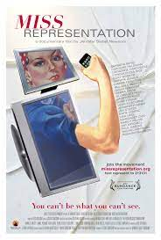

Slide 18
Somos todos educadores, em sexualidade, num mundo em mudança, que já não podemos ignorar…
@vaniabelizsexologia
Ilustrações: Joana Rosa Bragança

